Slide 1


Estructura
¿Qué es la EEF?
La metacognición
El desarrollo del habla metacognitiva
El ensayo educativo sobre el aprendizaje dialógico
Notes:
Mejorar la atención de los alumnos -> metacognición

Slide 2
La Education Endowment Foundation (EEF) es una organización independiente establecida con el propósito de romper el vínculo entre renta familiar y éxito escolar
Notes:
Independiente = trabajar a largo plazo, objectiva
No solo dedicada a financiar proyectos, o hacer investigacion, pero tiene un imperative moral
3-18 años

Slide 3


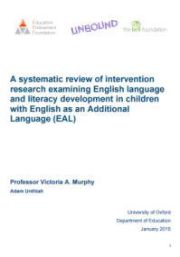
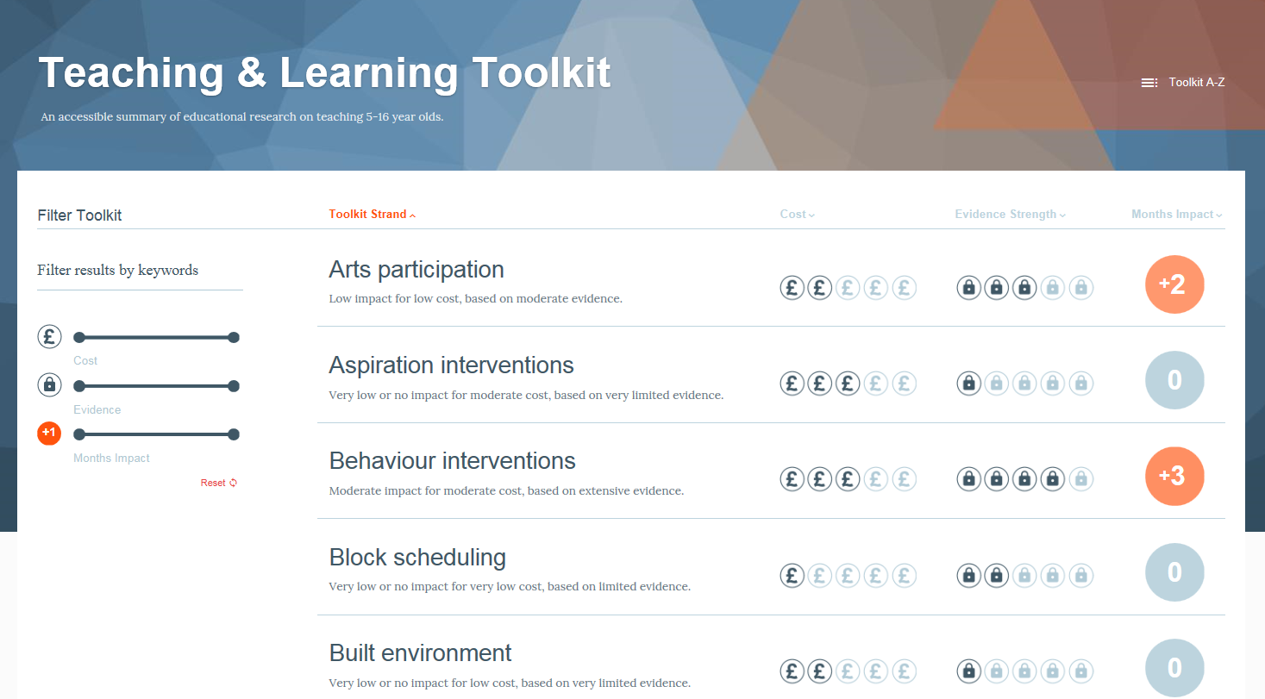
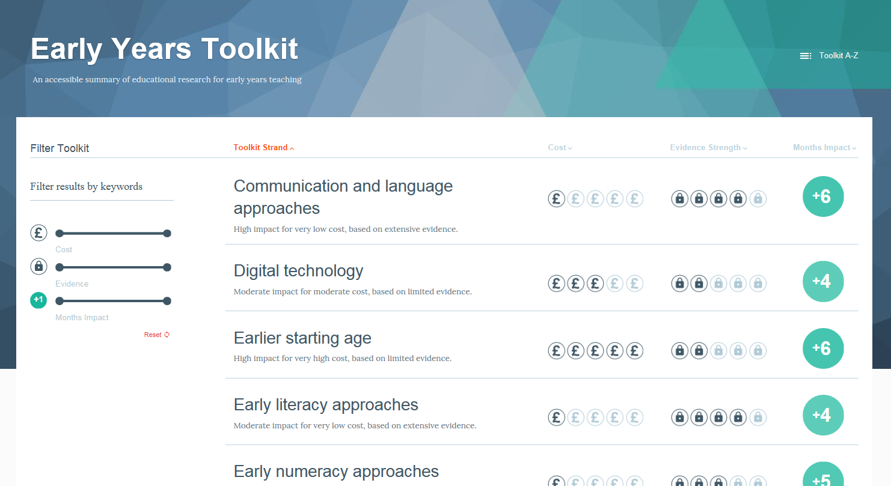

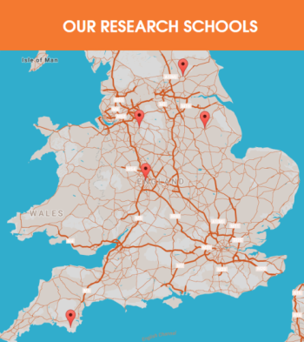
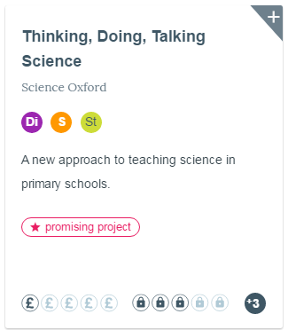


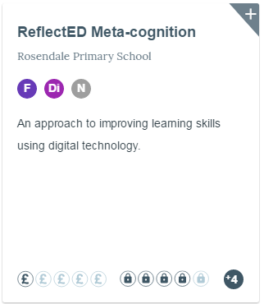
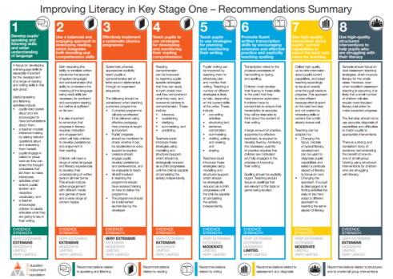
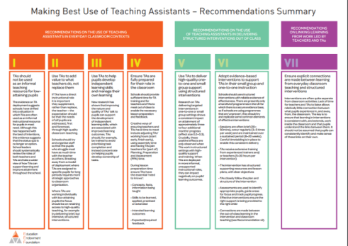
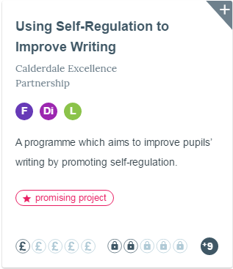
¿Cómo?
children and young people reached
Síntesis
1,300,000
13,000+
Generación
Movilización
schools, nurseries, colleges involved
Notes:
Síntesis: Traducido y contextalizado por educaixa (repositorio evidencias educativas: https://educaixa.org/es/repositorio-evidencias-educativas)
Generation:
Mas de un millon de alumnos involucrados en trails y mas de un tercio de todos los colegios de
Movilizacion
Ayudar a colegios y profesores a utilizar evidencias para apoyar su crecimiento professional, mejorar enseñanza, y mejorar la toma de decisiones

Slide 4
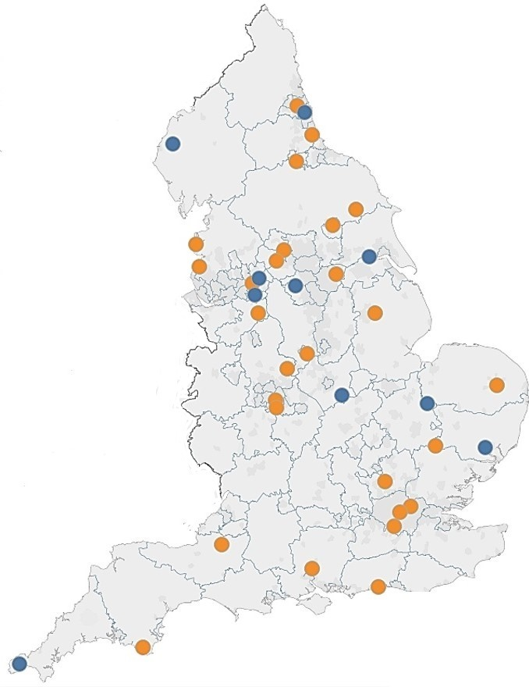
El papel de la red de Research Schools
La red de Research Schools (Colegios de evidencias) sirve cómo puente entre las evidencias y la práctica.
Objetivos:
Fomentar el uso de programas y prácticas basados en evidencias
Proporcionar formación y desarrollo profesional para profesores y líderes escolares basados en la mejor evidencia disponible
Notes:
ELE ROLE: Facilitar talleres y hablar con profesores en otros colegios sobre como utilizar evidencias. Esto incluye lo que la evidencia es en areas particulares (matematicas) y lo que la evidencia puede parecer en la practica (como la evidencia me puede ayudar a dar clase). Es decir, traer la evidencia a el aula.

Slide 5
El uso de evidencias
Práctica basadas en la evidencia
Experiencia profesional
Evidencias
Notes:
Evidence provides 'best bets' to help teachers and leaders to make more informed decisions about what to do (and what to stop doing).
Research evidence supplements expertise, it does not supplant it.
Example about feedback report
KM Evidence should be used alongside and combined with professional expertise.
The evidence gives best bets, it doesn’t till you exactly what to do in every context, for every decision, with every child, rather it can help professional make more informed decisions.
Research evidence tells you what worked in the past on average – so you have to be aware of how it can be applied and implemented in your particular context.

Slide 6


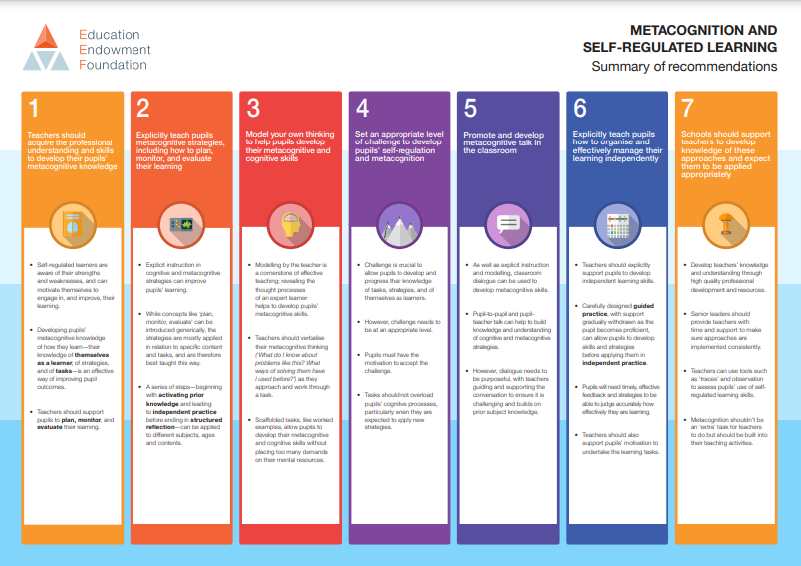
Notes:
How does what the EEF does and what I do disseminating their work fit with talk in the classroom and the contributions from other pannelists?
Instead of being told by government or inspectorate that teachers should talk less and children should talk more (which has happened in England), a more helpful conversation may be around best bets around how what the evidence suggests are the most effective ways to develop the use of talk in the classroom.
Evidence suggests improving pupils metacognition can support improved pupil outcomes, and that it might disproprotionaly benefit pupils from disadvantaged backgrounds. The evidence supports that teaching metacognition explicitly and supporting pupils to use metacognitive talk is an effective way of doing this.
That what I and the EEF do- how can that help teachers in practice, and how does that that fit with the topic and contributions from other panellists around dialogic teaching and talk in the classroom?
This I think is the difference between being told by government or the inspectorate that they want teachers to talk less and children to talk more (which has happened before in england) and a more helpful/supportive conversation about best bets and areas of promise for schools…. how I as a teacher can use evidence to support me and my coleagues imporve our teaching.
Evidence suggest imporoving pupils metacognition can support improved pupil outcomes- and that it might disproportionately beenfit pupils from disadavnatged backgrounds.. The evidenc esuggests that teachers and schools can explicitly support and teach metacognitive approaches and that supporting purposeful classroom talk is an effectvie way of doing this.

Slide 7

La autorregulación del aprendizaje
1. Cognición
3. Motivación
La comprensión de estrategias de aprendizaje por parte de los alumnos.
La motivación de los alumnos para aprender, incluyendo sus creencias sobre sí mismos e intereses.
2. Metacognición
La capacidad de los alumnos de monitorizar y dirigir su propio aprendizaje
Notes:
JDK
Self-regulated learning is an umbrella term for three essential components:
Cognition – what you know and that includes knowledge of strategies like memorisation techniques
Metacognition – how you control your thinking – how you self-monitor and deploy what you know at the right time
Motivation – our willingness to engage in challenging learning
These all interact in complex ways during the learning process.
You cant be MC without diff cognitive strategies and motivation/ perseverance to apply these strategies
An ind with good MC is aware of fluctuations in task performance, and appropriately modulates their confidence level (e.g. holding higher confidence when correct, and lower confidence when incorrect).
While MC abilities are often treated as stable chars of inds, several lines of research hint at their malleability.

Slide 8
La metacognición trata sobre las formas en las que los alumnos supervisan y dirigen su propio aprendizaje. Por ejemplo, habiendo decidido que una estrategia cognitiva para memorizar ha dado resultado, el alumno supervisa si de hecho ha sido así y a consecuencia decide deliberadamente cambiar (o no) su método de memorización.
‘
Metacognition and Self-Regulated learning. Guidance Report. (EEF, 2018, p8.)

Slide 9
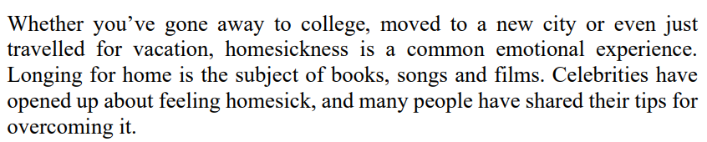


Metacognición
$$3m$$
$$4m$$

Slide 10
Metacognición
Habilidades cognitivas generales
Específicas a cada asignatura
Ayuda a dirigir la atención de los alumnos

Slide 11
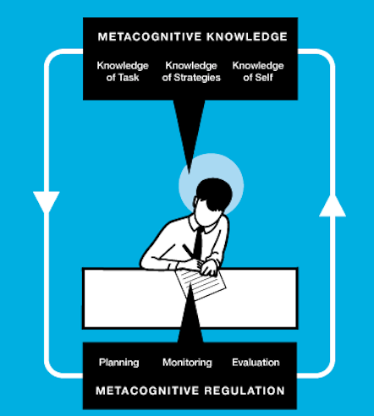
Metacognición
Metacognition
Notes:
Slide 11 is the summary of metacogniion- can you do a one line about “knowledge of self”- it sounds odd to say we haven’t talked about is and then not say anymore.

Slide 12
Notes:
Slide 12- you can be quicker through the intro as you’ve mentioned the guidance report before- e.g.
I mentioend the EEF guidance report- produced by a panel followign a review of the evidence.
This draws out a number of recommednatison about supporting the development of metacognitve skills and knowledge in pupils. One way of doing this – recommendation 5 is about promoting and developing metacognisitve talk in the classroom

Slide 13



Promover y desarrollar el debate metacognitivo en el aula
Notes:
Además de la instrucción explicita y el uso de modelos y ejemplos, se pueden desarrollar habilidades metacognitivas utilizando el dialogo en el aula
El diálogo entre alumnos y entre profesor y alumno puede ayudar a desarrollar conocimientos y comprensión de estrategias cognitivas y metacognitivas.
Sin embargo, el diálogo debe tener un propósito claro, guiado por las profesoras y apoyando la conversación para asegurar que sea exigente y se base en conocimientos previos

Slide 14
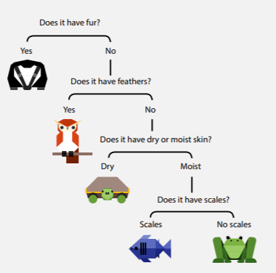
Promover y desarrollar el debate metacognitivo en el aula
Srta. Marshall: ¿Cómo de seguros estáis sobre cómo hacer esquemas? A la mayoría nos costó bastante hacerlos la última vez.
Vamos a intentar averiguar cuál era la parte difícil de hacer esquemas.
Calvin: Las preguntas
¿Tiene pelo?
Srta. Marshall: ¿Qué era difícil sobre las preguntas?
Sí No
Amelie: Pensar en una pregunta diferente cada vez
¿Tiene plumas?
Abdul: Y tienen que ser preguntas de sí o no
Sí No
Janiyah: Y las respuestas pueden cambiar
¿Tiene piel seca o húmeda?
Srta. Marshall: ¿Cómo pueden cambiar las respuestas?
Sí No
Janiyah: Porque depende. A veces el animal vive en el agua, y a veces en tierra
Elliott: Y no puedes preguntar a alguien cuál es su favorito, porque cada uno tiene un animal favorito distinto
¿Tiene escamas?
Sí No
Srta. Marshall: Así que solo queremos que las preguntas tengan una sola respuesta, y tiene que ser sí o no. Tal vez necesitemos hacer una lista de preguntas que nos ayude a empezar. Preguntas que dividan a los animales en dos mitades cada vez

Slide 15
El diálogo en el aula
Cooperación
Cultura
Tareas
Notes:
Cooperation:
Explicit instruction about how to work in groups
Classroom culture:
Low stakes environment
Opinions are valued
Teaching tasks:
Right use of questions to guide and prompt talk
Appropriate for group work in terms of size, focus and challenge
DB - emphasise that these are some of the key conditions
I think there is useful content here, but I wonder if you could simplify slightly into key points - avoiding mentionign skills and revisitng need for cognitive and metacognitive skills which migth get confusing- my suggestion would be: supporting co-operative learning; classroom culture; appropraiet tasks
Improving the quality of classroom talk can be challenging and involves a number of factors
For example it’s going to include supporting pupils to work togetehr co-operatively, and again the evidence can be useful here around some of the things that are necessary to support this to work well:
Explicit instruction of how to work in groups
Appropriate setting of tasks for group work in terms of size, focus and challenge
It relies on having a classroom culture where pupils feel they are able to share opinions- i.e. a sense of low stakes, and that opinions are valued
And it requires the teacher to carefully think through teachign tasks and activities with the right level of challenge and the right use of questions to guide and prompt efectvie talk.

Slide 16
Hacer cambios tangibles en el aula puede ser complejo
Usar prácticas basadas en evidencias puede hacer este cambio posible

